Slide 1
簡介GNOME輔助科技與建議改進事項
COSCUP/GNOME Asia 2010
08月14日 (六) 14:00 ~ 15:00

Slide 2
講者簡介
葉志偉(忙碌的宅師)，彰化縣北斗國小特教教師，台灣第一本Linux國小課本「Ubuntu自由學電腦」作者，國小Linux資訊教育推廣者。
主要研究作業系統的輔助科技與輔助軟體，目前以GNOME、Windows為主，未來會繼續研究KDE、Xfce與Macintosh。

Slide 3
主題內容
前言
GNOME輔助科技對身障者的重要性
適合身障者使用的GNOME輔助功能
(肢障、視障、聽障、學智障)
GNOME輔助科技未來需要改進的建議

Slide 4
前言
人生而平等(All men are created equal)
身心障礙者也有使用電腦的權利
身心障礙者操作電腦時可能因為其身心特質而造成一些使用上的困難。因此需要輔助科技協助他們使用電腦。
透過資訊科技，一般人做事情變得很容易；透過輔助科技，身心障礙者做事情變成可能。
Bett Awards 2009 - Special Educational Needs Solutions category winner
Disabled Computer Access

Slide 5
GNOME輔助科技對身障者的重要性
作業系統的輔助科技
為何要使用GNOME輔助科技?
身障者使用GNOME輔助科技的好處
GNOME輔助科技推廣的社會價值
如何使用GNOME輔助科技來協助身障朋友

Slide 6
作業系統的輔助科技
作業系統的輔助科技：作業系統為滿足身心障礙者的使用需求設計的輔助功能，並內建在作業系統內，有別於其他外加式的輔助軟體。
以桌面應用的觀點，Linux作業系統的輔助科技泛指GNOME、KDE、Xfce等桌面環境內建的輔助功能。

Slide 7
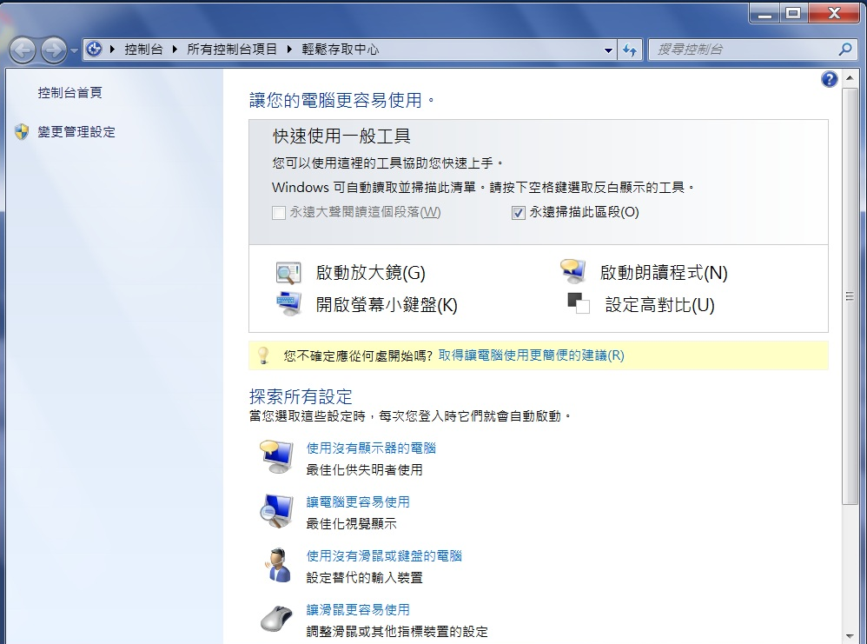
Windows 7輔助科技

Slide 8
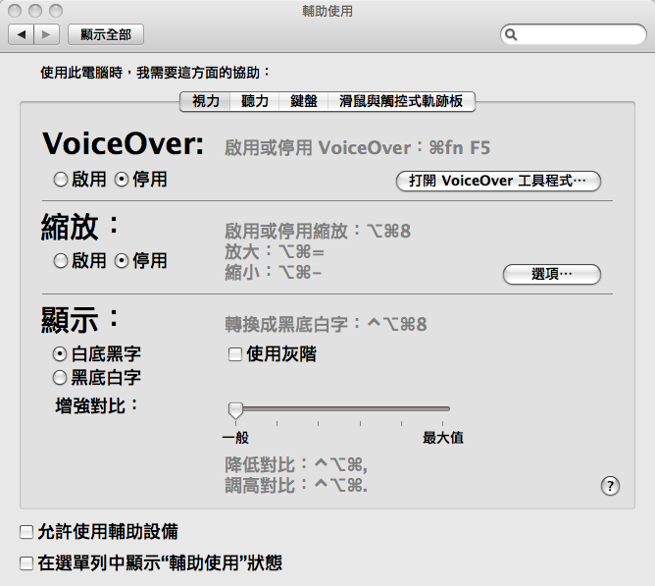
Mac OSX輔助科技

Slide 9
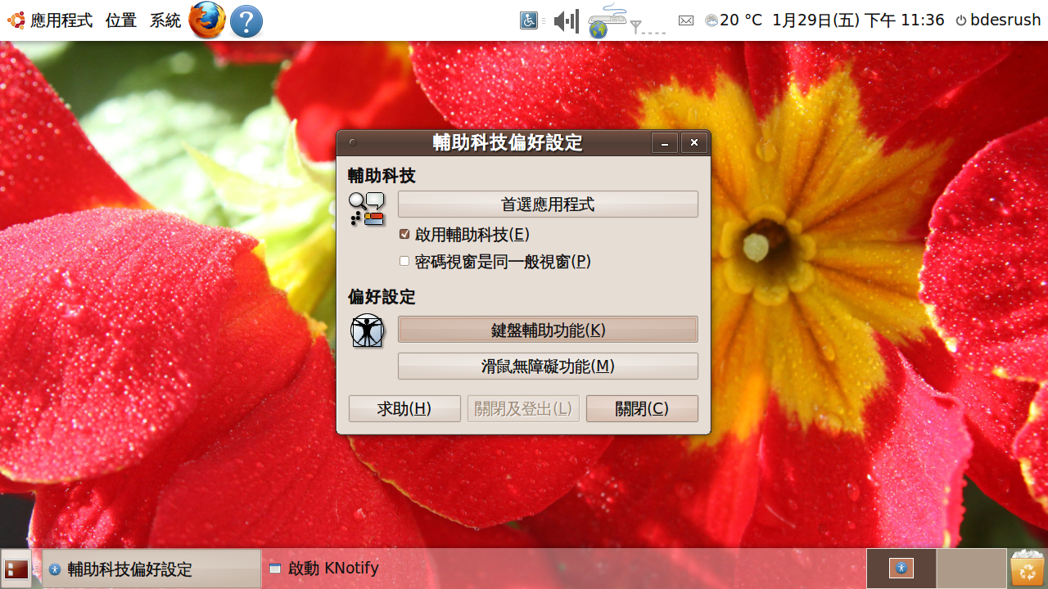
GNOME輔助科技

Slide 10
為何要使用GNOME輔助科技?
有身心障礙者使用Linux系統。
許多外加式的輔助軟體大多以Windows、Macintosh為主，for Linux的較少。

Slide 11
身障者使用GNOME輔助科技的好處
提升身障者使用電腦的機會與意願
降低對輔具的使用與依賴
軟體或硬體的電腦輔具有兩個特點：
市場太小
造價昂貴
朋笛國際、常業企業、聯郃國際、宇崝企業
輔具資源入口網、IBM Viavoice 中文語音豪華版

Slide 12
一位弱視者可能需要搭配擴視機或其他輔具才能使用電腦，若是「螢幕放大鏡」的輔助功能能協助他瀏覽螢幕上的文字與圖片，他就不太需要擴視機這類的硬體輔具輔助
無法用手指完成點擊的肢體障礙者，透過「替代點擊」的輔助功能，讓使用滑鼠變為可能，也不需要額外的硬體輔具去協助滑鼠點擊。
實際情形仍須以使用者的能力與需求做為考量

Slide 13
GNOME輔助科技推廣的社會價值
工作職場方面：
「身心障礙者權益保障法」第三十八條規定：「各級政府機關、公立學校及公營事業機構員工總人數在三十四人以上者，進用具有就業能力之身心障礙者人數，不得低於員工總人數百分之三。私立學校、團體及民營事業機構員工總人數在六十七人以上者，進用具有就業能力之身心障礙者人數，不得低於員工總人數百分之一，且不得少於一人。」

Slide 14
GNOME輔助科技推廣的社會價值
具有電腦專長的身心障礙者可以透過GNOME輔助科技協助他們操作電腦，提高企業僱用身心障礙者的意願（雇主也無須額外花費購買輔具或軟體），進而提高身心障礙者的職場就業率。

Slide 15
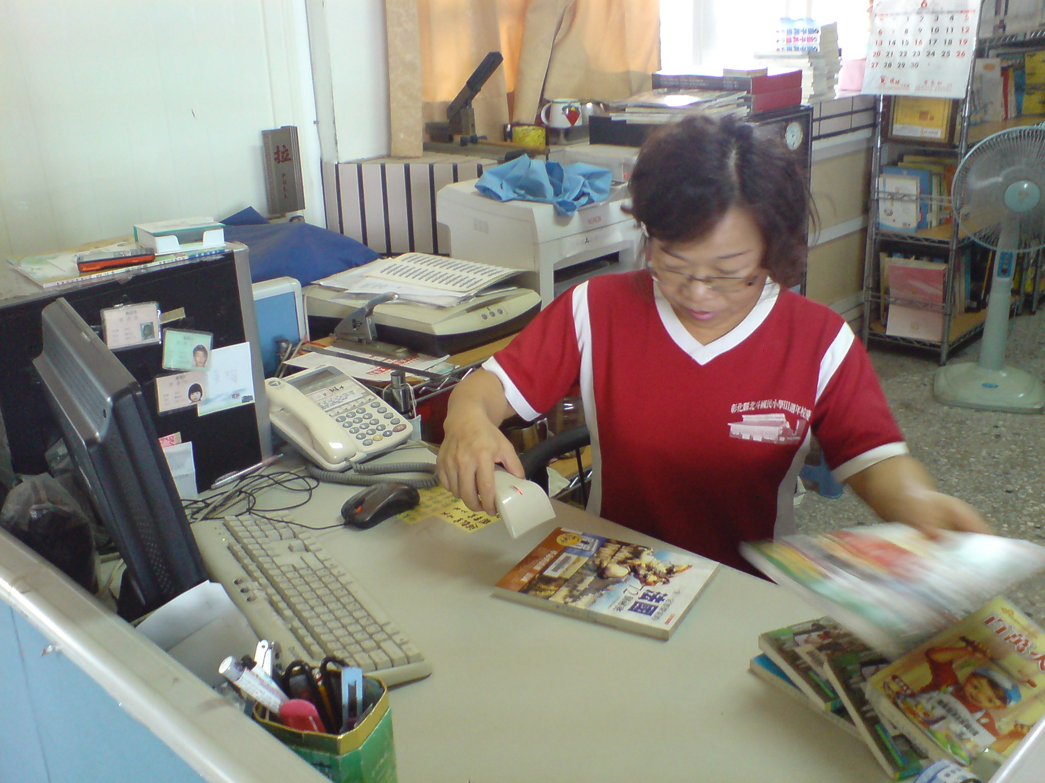

Slide 16
GNOME輔助科技推廣的社會價值
學校教育方面：
有些特教學生使用電腦學習時，也可能會需要一些輔具或軟體的協助。若是透過GNOME輔助科技協助，學校行政可以節省購買輔具的支出（視學生的學習情形搭配簡單的輔具使用）。
學生在家裡也可以不需要額外的輔具協助，僅需要調整GNOME輔助科技就能使用。不僅能提高學生學習電腦的意願，也為他們未來職前教育的未來開創一條新的通路

Slide 17
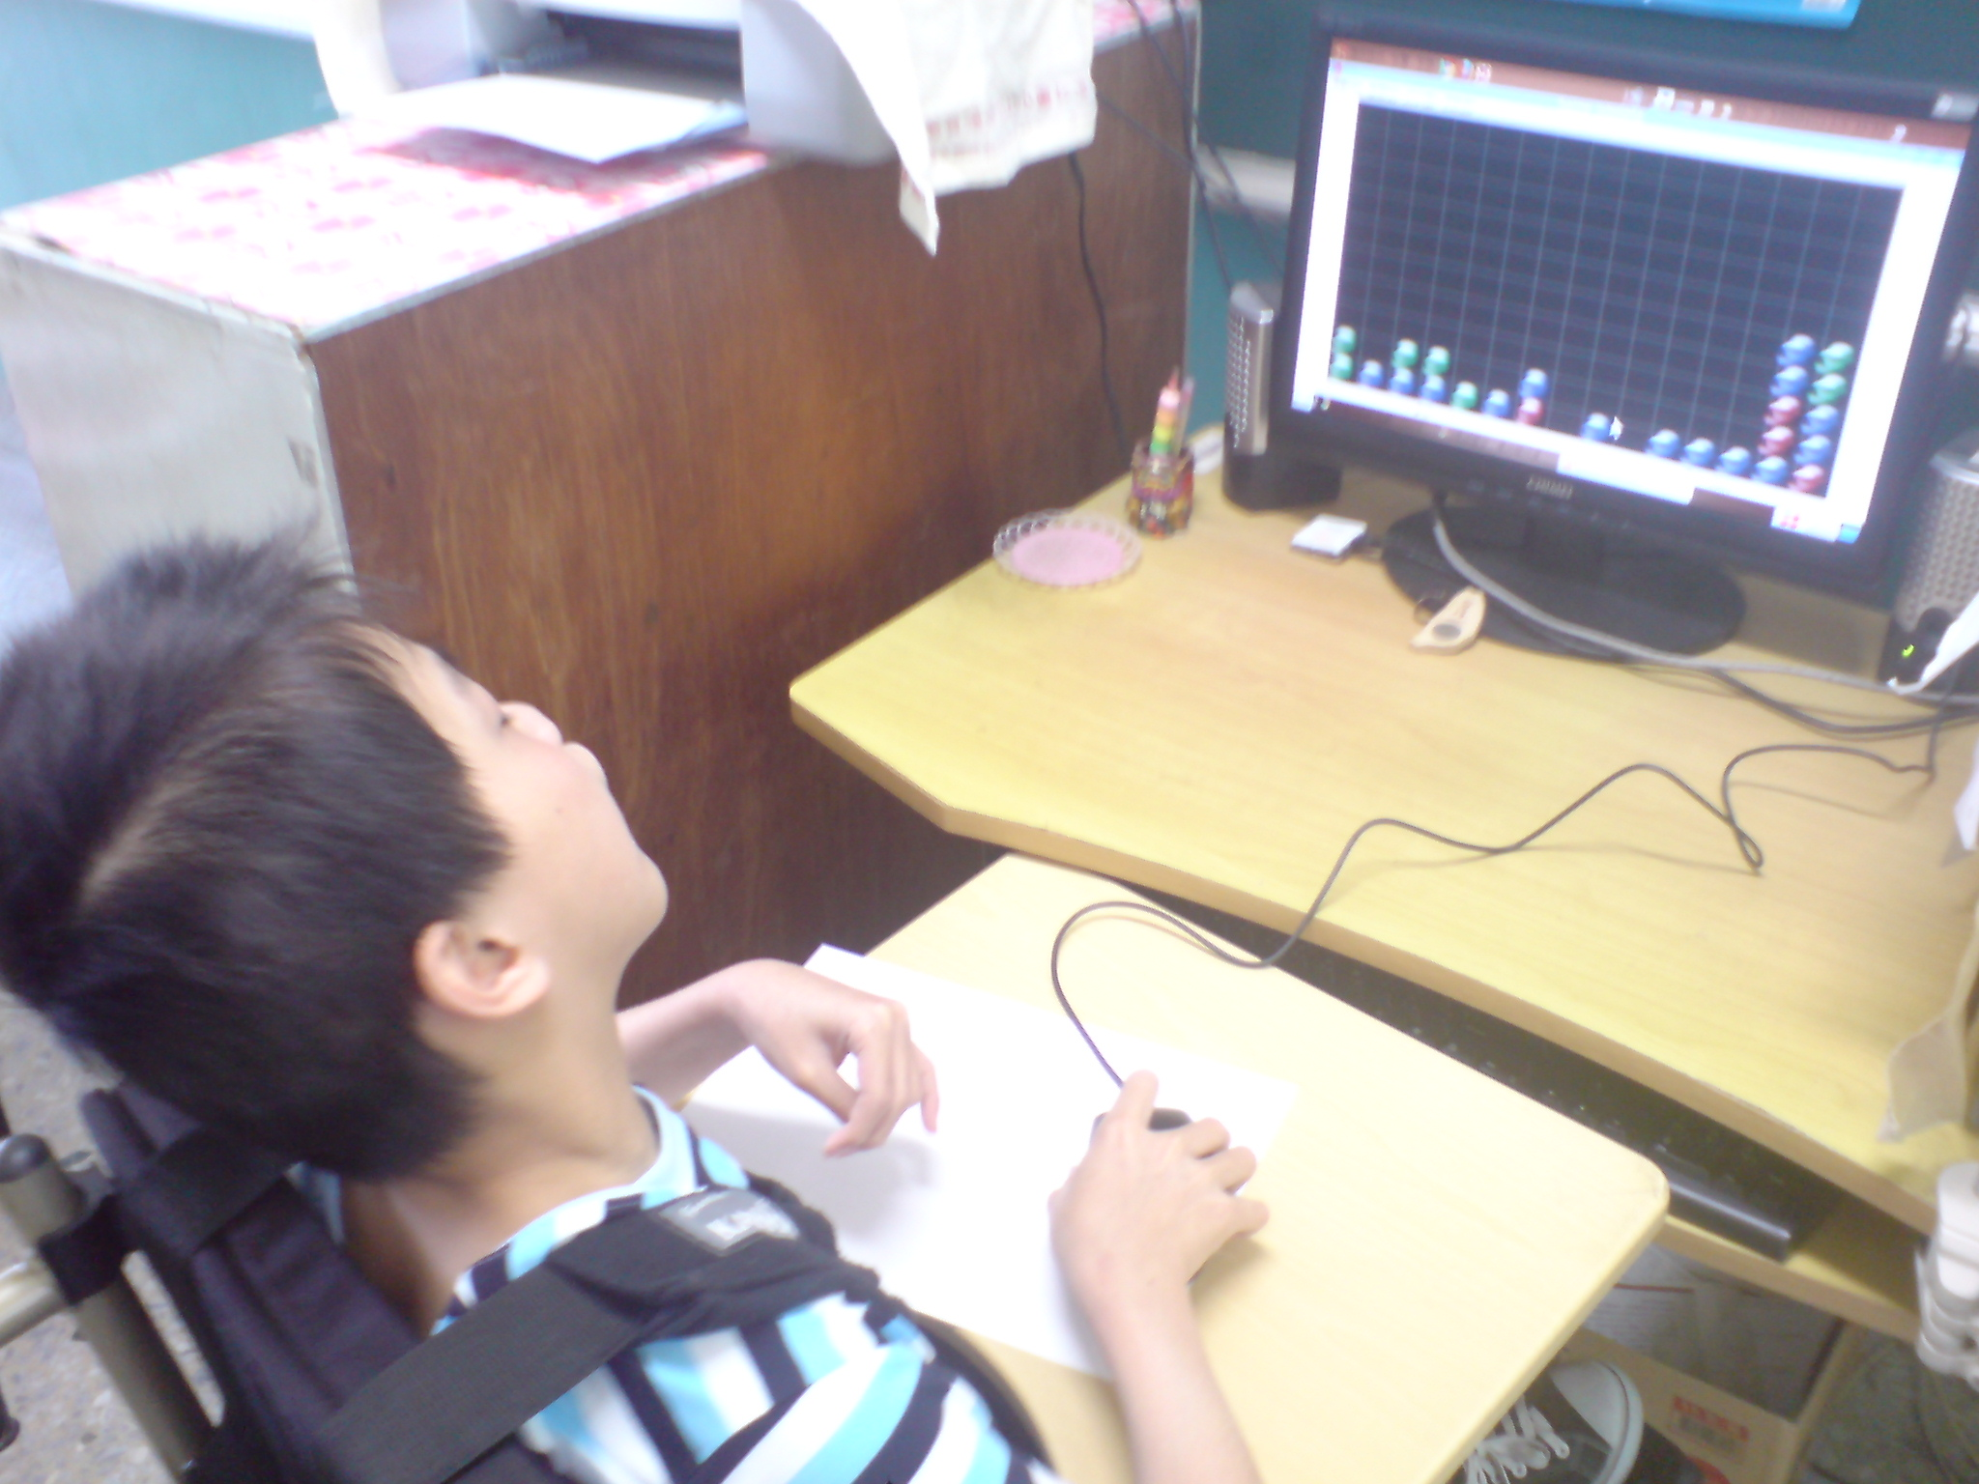

Slide 18
如何使用GNOME輔助科技
來協助身障朋友
使用者評估(使用者能力)
生態評估(使用環境)
選用輔助功能(使用需求)
調整使用方式(細部調整)
施予教育訓練

Slide 19
如何使用GNOME輔助科技
來協助身障朋友
電腦的輔助科技是一般使用者較少接觸的電腦功能
目前實徵研究的驗證支持與相關學術文獻的參考仍有相當大的進步空間

Slide 20
適合肢障者使用的
GNOME輔助功能
主要對象：針對上肢活動不佳的肢體障礙者。
使用鍵盤的解決方案：重複按鍵、黏性特殊鍵、遲緩按鍵、回鍵。
使用滑鼠的解決方案： 滑鼠控制鍵、 休息提示、 模擬第二下點選、 替代點擊（Dwell Click）

Slide 21
適合肢障者使用的
GNOME輔助功能
重複按鍵：按住鍵盤的按鍵就會重複輸入同樣的字元。
黏性特殊鍵：可以將需要同時按下的快捷鍵，改為依序按下按鍵組合仍能達到快捷鍵功能的輔助鍵
遲緩按鍵：按住某個按鍵不放時，到達一定的時間之後，才會釋放字元
回鍵：先輸入字元後，忽略重複輸入的字元

Slide 22
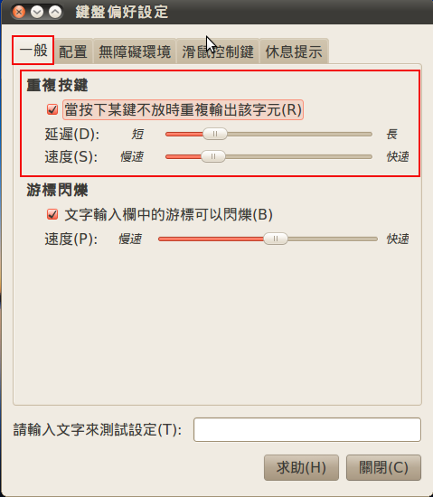
重複按鍵

Slide 23
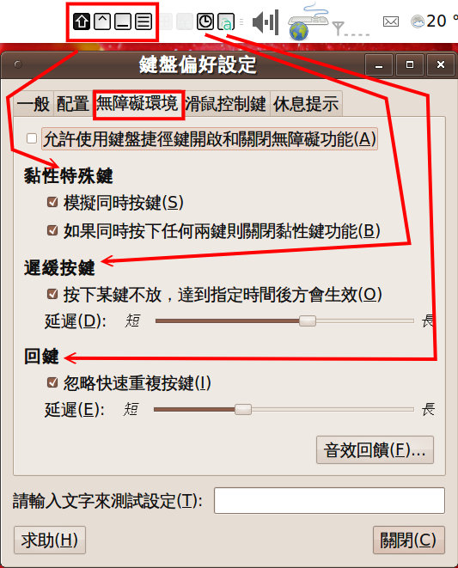
黏性特殊鍵、遲緩按鍵、回鍵

Slide 24
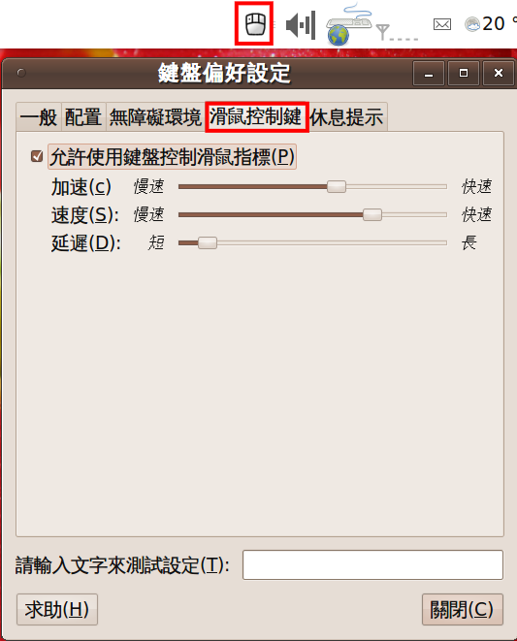
滑鼠控制鍵

Slide 25
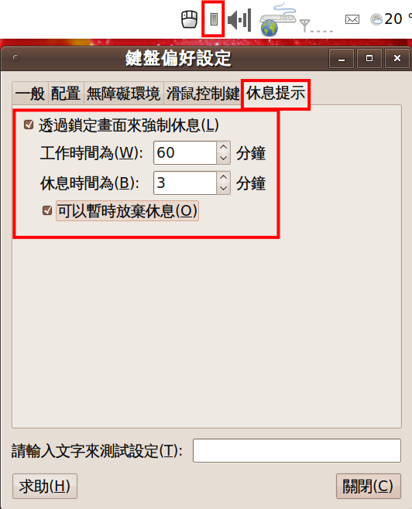
休息提示

Slide 26
適合肢障者使用的
GNOME輔助功能
模擬第二下點選：按住滑鼠左鍵點擊時，延宕一段時間後，模擬滑鼠右鍵的輔助功能。
替代點擊（Dwell Click）：替代滑鼠的點擊功能，使用者無需按鍵就可以做到滑鼠點擊的功能。

Slide 27
適合肢障者使用的
GNOME輔助功能
替代點擊分為「事先選擇型」與「滑鼠手勢型」兩種。
事先選擇型：在想要操控的物件上延宕一段時間後（滑鼠游標會逐漸變色），就會觸發事先選擇好的滑鼠點擊功能。
滑鼠手勢型：在想要操控的物件上延宕一段時間後，滑鼠游標會逐漸變色並變成十字型游標（這時仍逐漸變色）就可以使用滑鼠拖曳功能觸發點擊功能

Slide 28
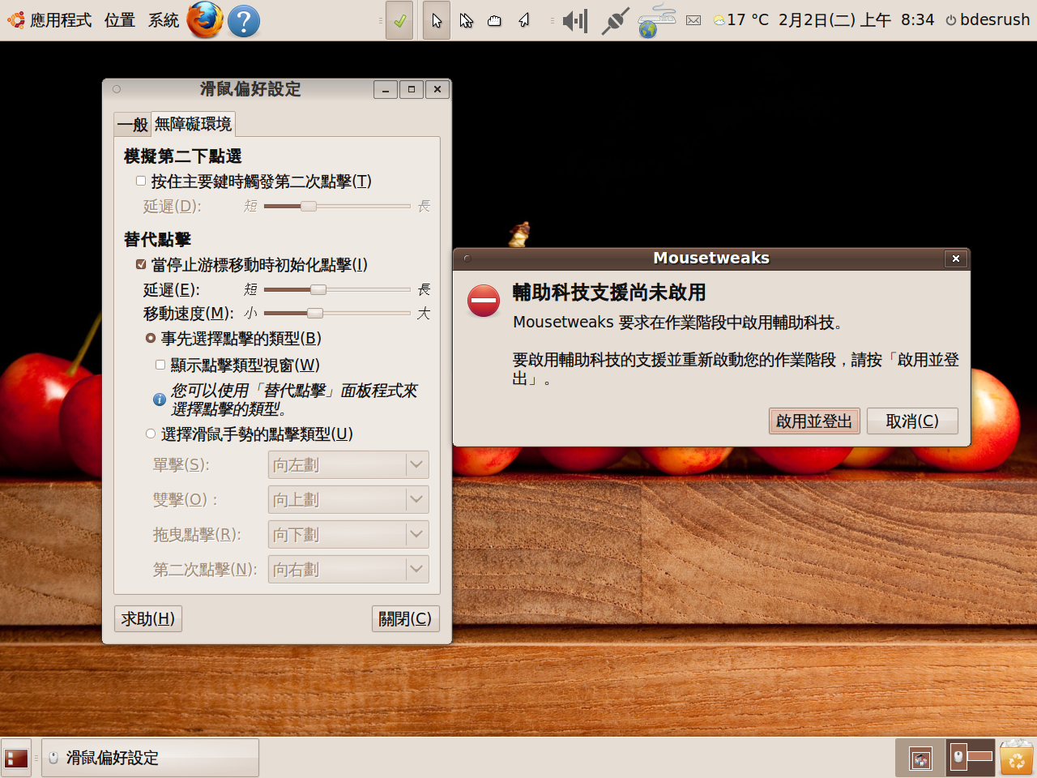
模擬第二下點選/替代點擊

Slide 29
適合肢障者使用的
GNOME輔助功能
以能持握滑鼠但無法點擊的肢障者為對象
事先選擇型的替代點擊是最簡單的替代方式，但必須依靠「Dwell Click Type」視窗或「替代點擊」面板來更換點擊類型，
滑鼠手勢型的替代點擊只要熟悉滑鼠手勢代表的功能即可。

Slide 30
適合視障者使用的
GNOME輔助功能
主要是針對弱視或有限視力的使用者。
降低解析度：設定低階的螢幕解析度來放大桌面環境內的文字、圖示與圖片
游標閃爍：控制游標閃爍的速度快慢，適度地調整游標閃爍速度將有助於視障者尋找游標位置。
自訂滑鼠游標：改變滑鼠游標的外觀與大小讓低視力的視覺障礙者能更清楚的看見滑鼠游標

Slide 31
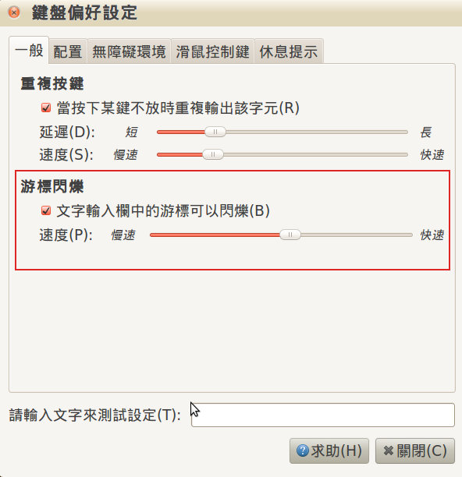
游標閃爍

Slide 32
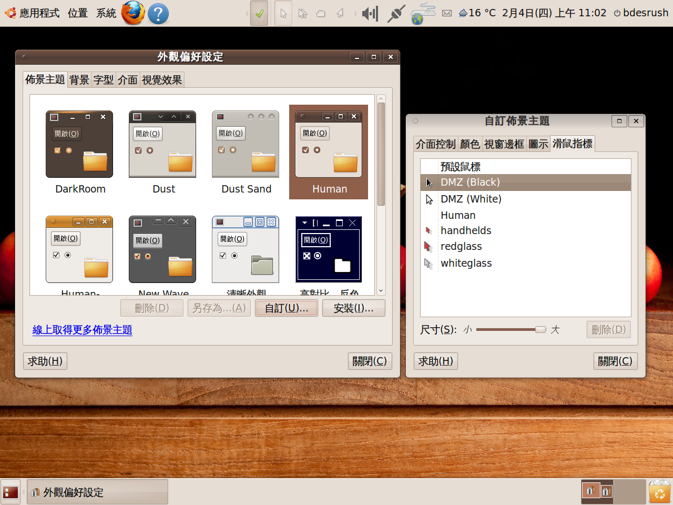
自訂滑鼠游標

Slide 33
適合視障者使用的
GNOME輔助功能
伸展桌面圖示：用來放大桌面上的圖示，協助有限視力的視障者搜尋，大面積的圖示也能提昇他們滑鼠點擊上的可及性。
Nautilus檔案瀏覽器的「拉遠」功能：「放大檔案圖示」能提供視障者較明確的視覺目標並協助他們進行檔案管理、搜索等工作。

Slide 34
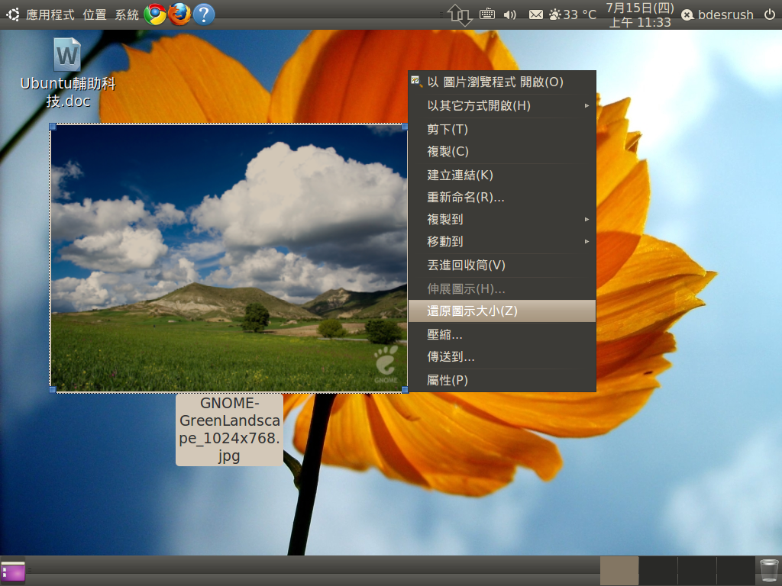
伸展桌面圖示

Slide 35
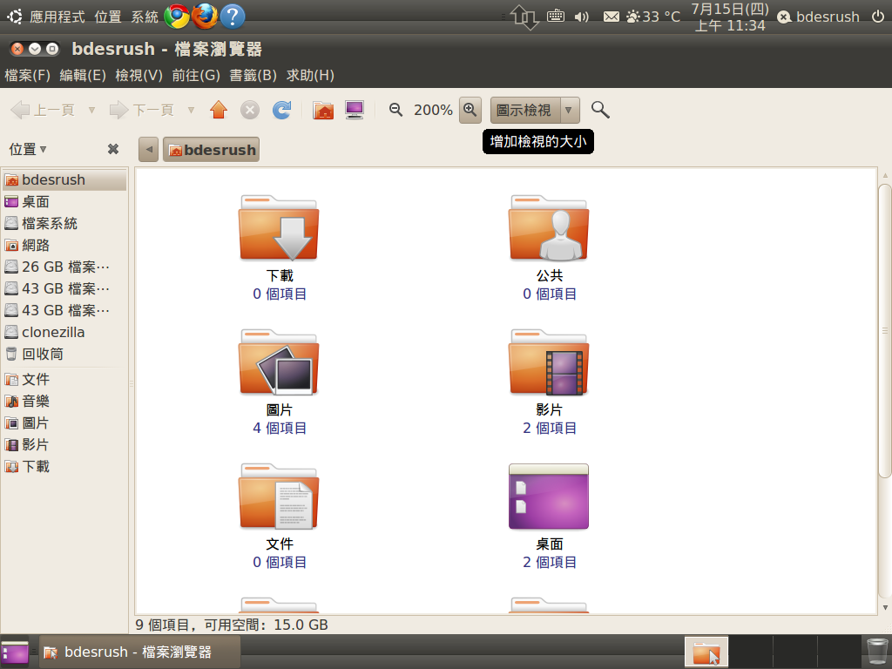
Nautilus檔案瀏覽器的「拉遠」功能

Slide 36
適合視障者使用的
GNOME輔助功能
外觀偏好設定部份：
調整字型大小(切換至【字型】標籤)：主要用來放大桌面環境內的文字。
佈景主題(切換至【佈景主題】標籤)：其中有兩個特別的佈景主題：「高對比、反色」與「高對比、大型、反色」。
背景(切換至【背景】標籤)：使用「無桌面背景」與「單一色彩」，避免干擾他們視覺搜尋的專注力。

Slide 37
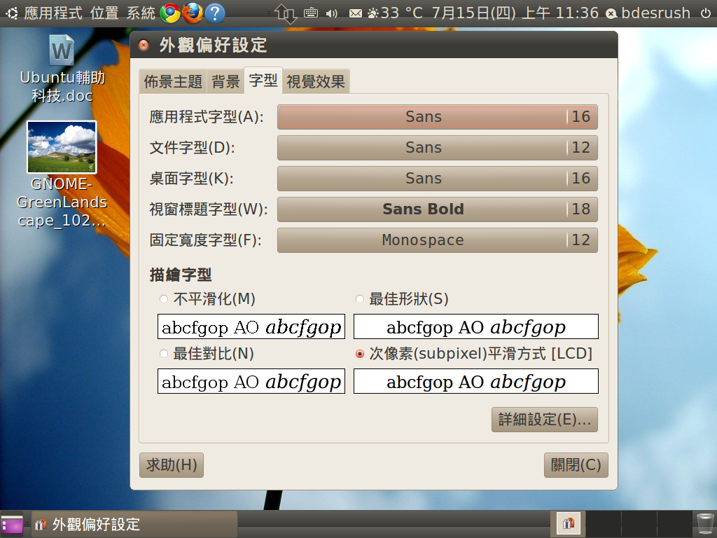
調整字型大小

Slide 38
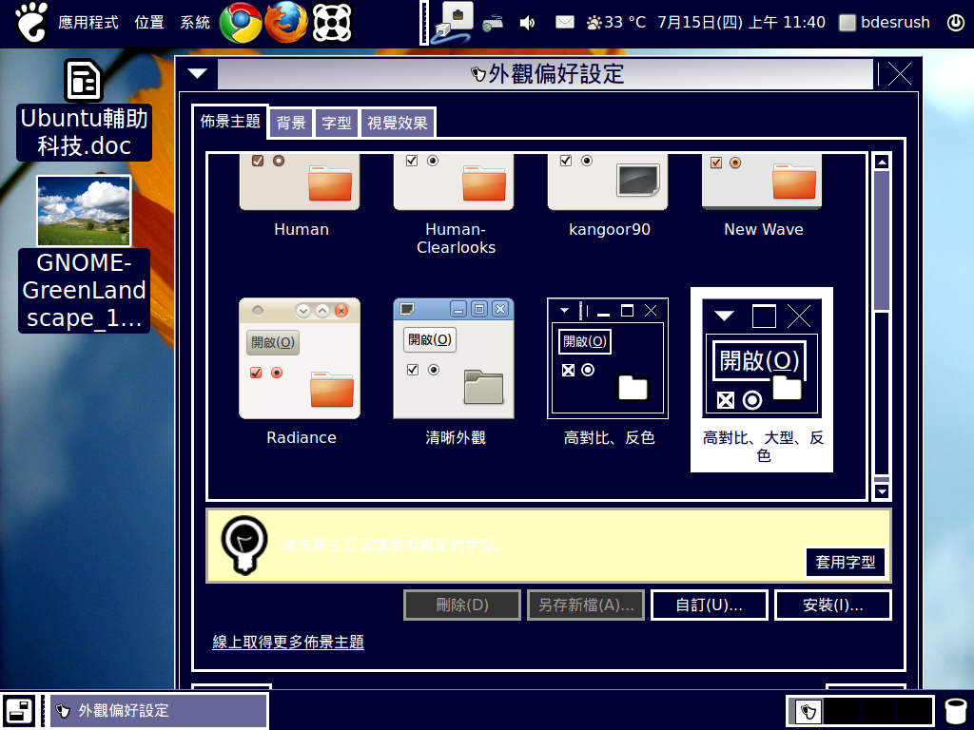
「高對比、大型、反色」的佈景主題

Slide 39
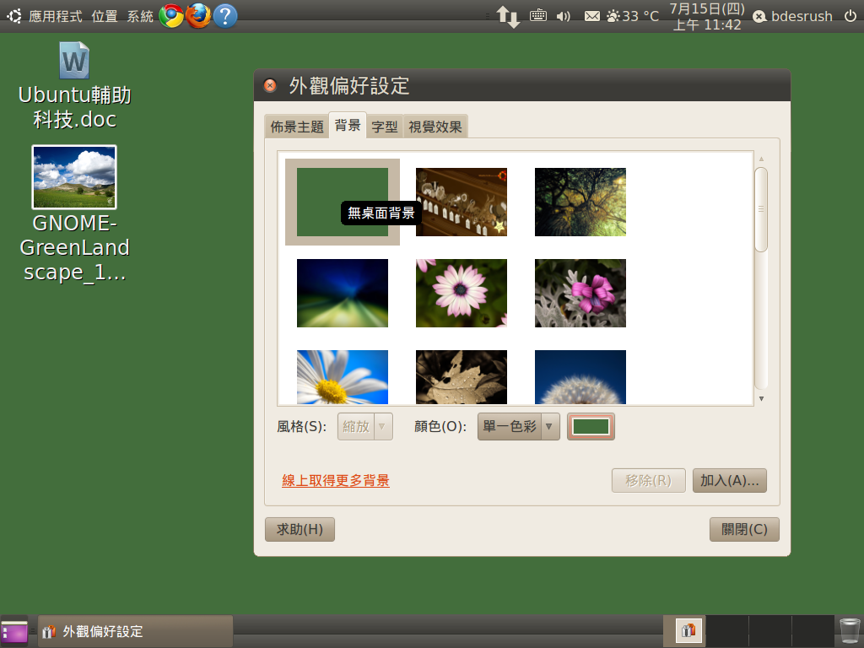
「無桌面背景」與「單一色彩」

Slide 40
適合視障者使用的
GNOME輔助功能
當按下切換按鍵時發出聲響：開啟切換按鍵聲音的輔助功能，就以聽覺提示代替視覺提示的方式獲得警示訊息。
選擇警示音效：主要用來選擇切換按鍵輔助音的類型，搭配「當按下切換按鍵時發出聲響」功能使用。
啟用視窗與按鈕音效：用來輔助使用者在勾選表單按紐或點選視窗按鈕的輔助聲音

Slide 41
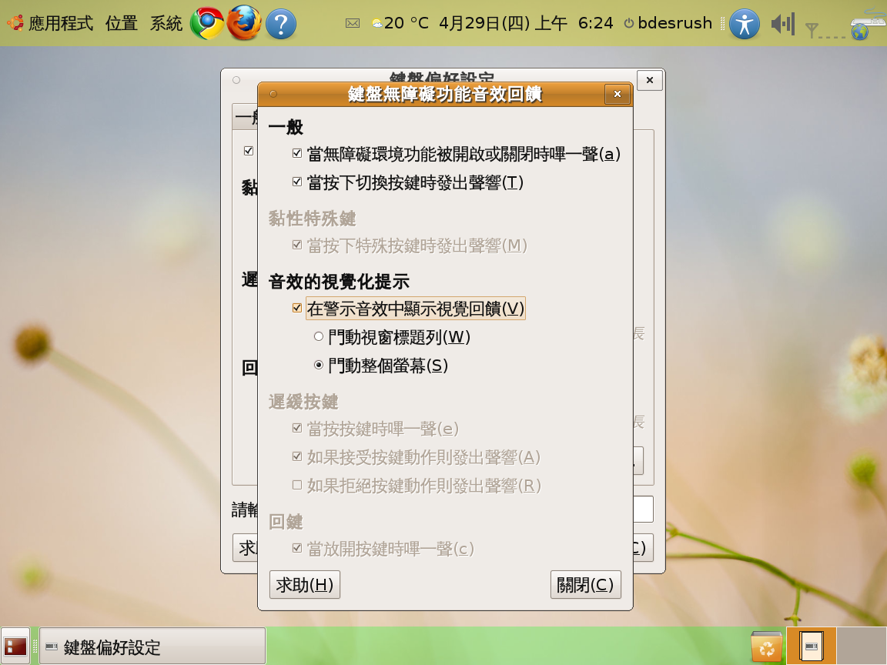
當按下切換按鍵時發出聲響

Slide 42
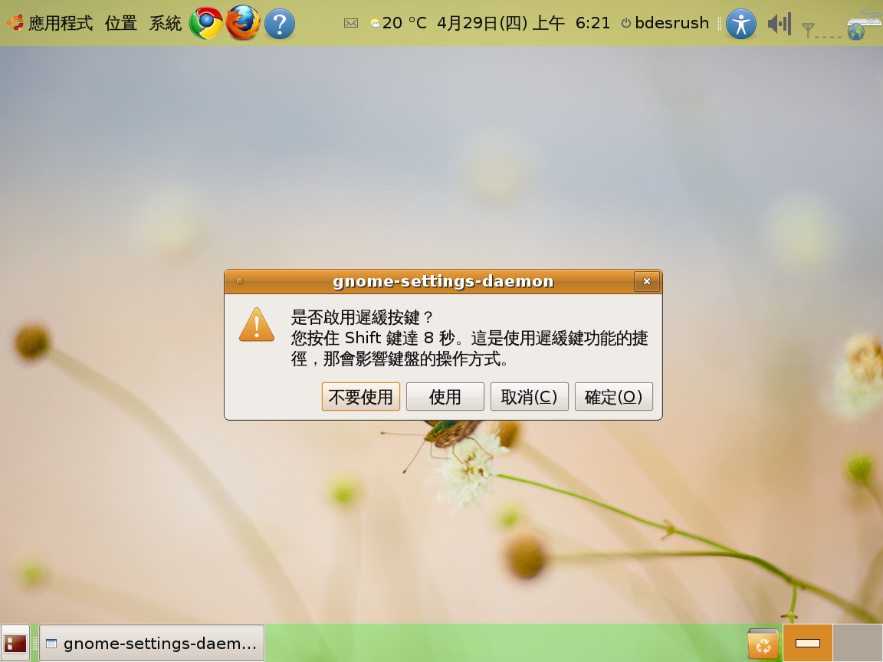
當按下切換按鍵時發出聲響

Slide 43
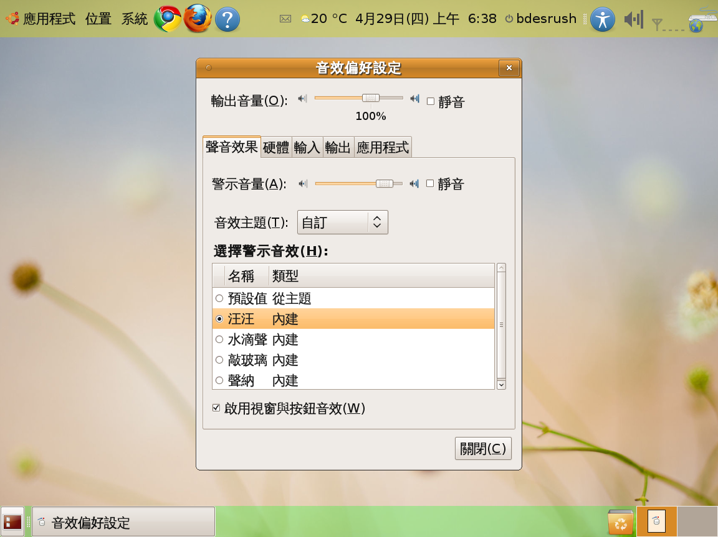
選擇警示音效

Slide 44
適合聽障者使用的
GNOME輔助功能
聽障者的輔助功能最少，但不代表他們不需要輔助。
音效的視覺化提示：在操作電腦時發出警示音效就會閃動畫面的視覺化提示。

Slide 45
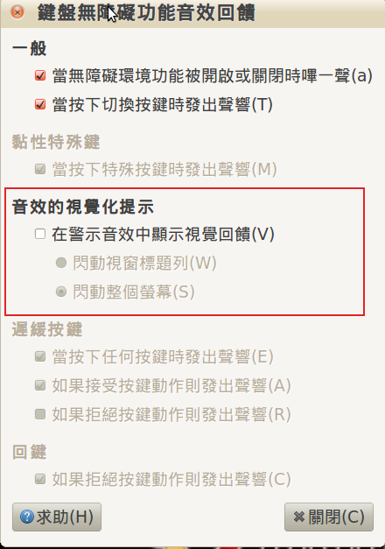
音效的視覺化提示

Slide 46
適合學智障類者使用的
GNOME輔助功能
減少分心與圖像線索的視覺輔助
背景(切換至【背景】標籤)：使用「無桌面背景」與「單一色彩」，避免干擾他們視覺搜尋的專注力。
檔案屬性的「圖章」功能:有助於學障者以「圖像線索」去進行檔案管理。
設定視窗按鈕圖示：看到x的圖示就知道是「關閉視窗」關閉，這樣的圖像視覺輔助才能協助他們使用電腦。

Slide 47
對GNOME輔助科技的
建議與改進
1. 「輔助功能」取向改成「使用者需求」取向
2. 請不同需求的身心障礙者與特教工作者協助測試
3. 未來建議加入語音辨識系統
4. 切換按鍵的輔助聲音使用PC喇叭聲音
5.無障礙鍵盤捷徑鍵的聽覺化提示小問題
6.切換按鍵的輔助聲音應有開啟與關閉不同之聲音
7.無障礙鍵盤捷徑鍵的聽覺化提示小問題
8.將滑鼠游標外觀與大小整合至滑鼠輔助功能
9.語音組態檔Mandarin的適切性

Slide 48
參考資料
GNOME Desktop Accessibility Guide
http://library.gnome.org/users/gnome-access-guide/stable/
GNOME Accessibility
http://projects.gnome.org/accessibility/
宅師的Linux輔助科技
http://bdesrush.blogspot.com/
參閱Linux Pilot2010年
5月號（91期）GNOME鍵盤與滑鼠功能
6月號（92期）GNOME聲音功能
8月號（94期）GNOME顯示功能(付梓)

